Slide 1
Kebijakan Ujian Sertifikasi Profesi di Zaman Millenium
Malang, 8 Desember 2017
Seminar Nasional Universitas Islam Malang

Slide 2
Latar Belakang Pembicara
Devy Arveida
Lahir di Jakarta 7 Juni 1971, menikah, memiliki anak : 2 putri dan 1 putra.
Pendidikan : - SDN Cijawura 1 Bandung
- SMP Negeri Buahbatu Bandung
- SMAN 8 Bandung
- Sarjana Akuntansi dari Universitas Andalas, Sumatera Barat, 1990- wisuda Maret 1996
Riwayat pekerjaan :
1997-2010, staf di Bagian Bina Perusahaan Efek, Biro Transaksi dan Lembaga Efek, Bapepam
2011-2012, staf di Bagian Wakil Perusahaan Efek, Biro Transaksi dan Lembaga Efek, Bapepam-LK
2013-2014, Kepala Sub Bagian Pengembangan Kebijakan Wakil Perusahaan Efek, Bagian Pengembangan Transaksi dan Lembaga Efek, Direktorat Transaksi dan Lembaga Efek, Otoritas Jasa Keuangan
2014-sekarang, Kepala Sub Bagian Pengawasan Wakil Perantara Pedagang Efek (WPPE), Bagian Pengawasan Wakil Perusahaan Efek dan Lembaga Efek, Direktorat Pengawasan Lembaga Efek, Otoritas Jasa Keuangan

Slide 3
Latar Belakang Pembicara
Susana Diah K
Lahir di Surakarta 12 November 1982, menikah, memiliki 2 anak
Pendidikan : - SD NDM Surakarta
- SMP Negeri 10 Surakarta
- SMAN 2 Surakarta
- Sarjana Ekonomi dari Universitas Jenderal Soedirman, Purwokerto th. 2005
Riwayat pekerjaan :
2009, Finance Staff, PT Jurnalindo Aksara Grafika (Bisnis Indonesia), Jakarta
2010-2012, staf di Bagian Pengawasan Pelaku Pengelolaan Investasi, Biro Pengelolaan Investasi, Bapepam-LK
2013-2015, staf di Bagian Perizinan Pelaku Pengelolaan Investasi, Direktorat Pengelolaan Investasi, Otoritas Jasa Keuangan
2015-sekarang, Kepala Sub Bagian Pengawasan Wakil Penjamin Emisi Efek (WPEE), Bagian Pengawasan Wakil Perusahaan Efek dan Lembaga Efek, Direktorat Pengawasan Lembaga Efek, Otoritas Jasa Keuangan

Slide 4
Blue Print Pengaturan Profesi
SKKNI
Dasar penyusunan
modul ujian
APPE
ASOSIASI
LSP
Lisensi dan pengawasan
BNSP
POJK Pendaftaran LSP (Perubahan V.B.5)
POJK 24/POJK.04/2016
PIHAK LAIN
Ujian kompetensi
ASPM
Deregulasi kewajiban untuk bekerja di Perusahaan Efek
Masa berlaku izin
Pendidikan berkelanjutan
Peningkatan peran asosiasi
WAPERD
WMI
WPEE
WPPE
WPPE - P
WPPE - PT
Perorangan
Kelembagaan
SE Asosiasi
SE OJK No 16/SEOJK.04/2016
17/SEOJK.04/2016
POJK 27/POJK.04/2014
POJK 22/POJK.04/2016
SE PPL
SE OJK No
45/SEOJK.04/2016
55/SEOJK.04/2016
POJK 50/POJK.04/2015
POJK 16/POJK.04/2015
POJK 25/POJK.04/2014
Segmentasi Perizinan WPPE
Peningkatan Peran Asosiasi
Kewajiban PPL

Slide 5
Pengaturan Pelaksanaan Teknis Profesi WPEE dan WPPE
POJK 27/POJK.04/2014
Peraturan tentang Perizinan Wakil Penjamin Emisi Efek dan Wakil Perantara Pedagang Efek
POJK 22/POJK.04/2016
Peraturan Tentang Segmentasi Perizinan Wakil Perantara Pedagang Efek
SPRINT
Sistem Perizinan Terintegrasi OJK
SE 45/SEOJK.04/2016
SE 17/SEOJK.04/2016
Surat Edaran Tentang Penyelenggaraan Program Pendidikan Berkelanjutan Bagi Wakil Penjamin Emisi Efek Dan Wakil Perantara Pedagang Efek
Surat Edaran Tentang Pengakuan terhadap Asosiasi Wakil Penjamin Emisi Efek dan Wakil Perantara pedagang Efek

Slide 6
POJK Nomor 27/POJK.04/2014 tentang Perizinan Wakil Penjamin Emisi Efek dan Wakil Perantara Pedagang Efek

Slide 7
Struktur Peraturan
BAB I | : | KETENTUAN UMUM
BAB II | : | PERIZINAN DAN PERSYARATAN WAKIL PENJAMIN EMISI EFEK DAN WAKIL PERANTARA PEDAGANG EFEK
BAB III | : | TATA CARA PERMOHONAN IZIN WAKIL PENJAMIN EMISI EFEK DAN WAKIL PERANTARA PEDAGANG EFEK
BAB IV | : | MASA BERLAKU DAN PERPANJANGAN IZIN WAKIL PENJAMIN EMISI EFEK DAN IZIN WAKIL PERANTARA PEDAGANG EFEK
BAB V | : | KEWAJIBAN DAN LARANGAN BAGI WAKIL PENJAMIN EMISI EFEK DAN WAKIL PERANTARA PEDAGANG EFEK
BAB VI | : | KOMITE STANDAR KEAHLIAN DAN ASOSIASI
BAB VII | : | PELAPORAN
BAB VIII | : | PENGEMBALIAN IZIN WAKIL PENJAMIN EMISI EFEK DAN IZIN WAKIL PERANTARA PEDAGANG EFEK
BAB IX | : | SANKSI
BAB X | : | KETENTUAN PERALIHAN
BAB XI | : | KETENTUAN PENUTUP

Slide 8
Orang perseorangan yang diwajibkan memiliki izin
Direktur yang bertanggung jawab atas kegiatan penjaminan emisi Efek
Direktur yang bertanggung jawab atas kegiatan keperantaraan perdagangan Efek
Pegawai yang melakukan kegiatan pemasaran
Pegawai yang bertanggung jawab atas kegiatan penjaminan emisi Efek
Pegawai yang melakukan kegiatan manajemen risiko
PEE
Pegawai dengan posisi jabatan di bawah direktur, yang membawahkan unit yang bertanggung jawab atas kegiatan penjaminan emisi Efek
PPE
Pegawai yang melakukan kegiatan sebagai pejabat yang membawahkan fungsi kepatuhan
Pegawai yang melakukan kegiatan sebagai pejabat yang membawahkan fungsi analisis/riset perdagangan Efek

Slide 9
Persyaratan (1)
1. Persyaratan Integritas
memiliki akhlak dan moral yang baik;
cakap melakukan perbuatan hukum;
tidak pernah melakukan perbuatan tercela dan/atau dihukum karena terbukti melakukan tindak pidana di bidang jasa keuangan;
tidak pernah dikenakan sanksi pencabutan izin, pembatalan persetujuan, dan/atau pembatalan pendaftaran oleh Otoritas Jasa Keuangan selama 3 (tiga) tahun terakhir;
tidak pernah dinyatakan pailit atau menjadi pengurus yang dinyatakan bersalah menyebabkan suatu perusahaan dinyatakan pailit; dan
memiliki komitmen yang tinggi untuk mematuhi peraturan perundang-undangan;
2. Persyaratan Kompetensi
berpendidikan paling rendah pendidikan menengah;
memiliki pengetahuan dan keahlian yang memadai di bidang Pasar Modal.
bekerja pada lembaga jasa keuangan di Indonesia, bagi warga negara asing; dan
tidak bekerja pada lebih dari satu Perusahaan Efek dan/atau lembaga jasa keuangan lainnya.

Slide 10
Kewajiban
Kewajiban
memahami dan mematuhi peraturan perundang-undangan Pasar Modal Indonesia;
bertindak dan bersikap profesional serta mempunyai wawasan yang luas di bidang Pasar Modal;
menjadi anggota asosiasi yang telah mendapatkan pengakuan dari OJK
(berlaku ketika terdapat pengaturan OJK terkait asosiasi melalui SE)
Mengikuti pendidikan berkelanjutan
(berlaku ketika terdapat asosiasi atau pihak lain yang telah mendapatkan pengakuan dari OJK untuk menyelenggarakan pendidikan khusus di bidang Pasar Modal)
Laporan mulai bekerja, berhenti bekerja, atau pindah bekerja, paling lambat 14 (empat belas) hari terhitung sejak yang bersangkutan mulai bekerja, berhenti bekerja, atau pindah bekerja; dan/atau
Laporan keikutsertaan dalam pendidikan berkelanjutan paling lambat 14 (empat belas) hari terhitung sejak yang bersangkutan selesai mengikuti program tersebut disertai bukti pendukung.
Dalam hal batas waktu penyampaian laporan jatuh pada hari libur, laporan mulai bekerja, berhenti bekerja, atau pindah bekerja dan laporan keikutsertaan atas pendidikan berkelanjutan disampaikan paling lambat pada 1 (satu) hari kerja berikutnya.
Larangan
dilarang bekerja rangkap pada lebih dari satu Perusahaan Efek dan/atau lembaga jasa keuangan lainnya,
(kecuali yang berkedudukan sebagai anggota direksi dari Penjamin Emisi Efek dan/atau Perantara Pedagang Efek untuk merangkap jabatan sebagai komisaris Bursa Efek, Lembaga Kliring dan Penjaminan, atau Lembaga Penyimpanan dan Penyelesaian)

Slide 11
Masa berlaku dan perpanjangan izin
Izin berlaku 2 tahun dan dapat diperpanjang
Izin yang telah dikeluarkan sebelum berlakunya Peraturan Otoritas Jasa Keuangan ini dinyatakan tetap berlaku sampai dengan 2 (dua) tahun sejak berlakunya Peraturan Otoritas Jasa Keuangan ini

Slide 12
POJK Nomor 22/POJK.04/2016 tentang Segmentasi Perizinan Wakil Perantara Pedagang Efek

Slide 13
LATAR BELAKANG & TUJUAN
Latar Belakang
Kurangnya jumlah tenaga pemasaran berizin
Pengembangan konsep keagenan Perantara Pedagang Efek
TUJUAN
Meningkatkan jumlah tenaga pemasar berizin
Mendukung konsep keagenan

Slide 14
STRUKTUR PENGATURAN
BAB I
BAB II
BAB III
BAB IV
BAB V
Ketentuan Umum
Segmentasi Izin Wakil Perantara Pedagang Efek Berdasarkan Fungsi Pemasaran
Ruang Lingkup Izin Wakil Perantara Pedagang Efek Pemasaran Dan Wakil Perantara Pedagang Efek Pemasaran Terbatas
Perizinan Dan Persyaratan Wakil Perantara Pedagang Efek Pemasaran Dan Wakil Perantara Pedagang Efek Pemasaran Terbatas
BAB VI
Ketentuan Sanksi
Ketentuan Penutup

Slide 15
POKOK-POKOK PENGATURAN
No. | Pokok Pengaturan | Keterangan Singkat
1. | Jenis Izin | Segmentasi izin WPPE khusus untuk fungsi pemasaran yang terdiri dari: Izin WPPE Pemasaran; dan Izin WPPE Pemasaran Terbatas.
2. | Ruang Lingkup Kegiatan | Izin WPPE Pemasaran: Penawaran kepada calon nasabah; KYC; Pembuatan kontrak pembukaan rekening Efek; Menerima pesanan dan/atau instruksi nasabah; Melakukan komunikasi dengan nasabah; | Izin WPPE Pemasaran Terbatas: Penawaran kepada calon nasabah; KYC; Pembuatan kontrak pembukaan rekening Efek;
3. | Persyaratan | Persyaratan Integritas Persyaratan Kompetensi Bekerja pada LJK di Indonesia, bagi WNA; dan Tidak bekerja > 1 PE, APPE kelembagaan, dan/atau LJK lainnya
4. | Tata cara permohonan izin, masa berlaku dan perpanjangan izin, kewajiban dan larangan, komite standar keahlian dan asosiasi, pelaporan, dan pengembalian izin. | Mengacu pada POJK Nomor 27/POJK.04/2014 tentang Perizinan Wakil Penjamin Emisi Efek dan Wakil Perantara Pedagang Efek.

Slide 16
KEWENANGAN YANG DIMILIKI
Izin WPPE Pemasaran Terbatas
Izin WPPE Pemasaran
IzinWPPE
Fungsi Pemasaran..........................................................
melakukan penawaran kepada calon nasabah.....
menerapkan KYC....................................................
membuat kontrak pembukaan rekening Efek........
menerima pesanan dan/atau instruksi nasabah...
melakukan komunikasi dengan nasabah...............
Fungsi Managemen Risiko.............................................
Fungsi Kepatuhan..........................................................
Fungsi Analis/riset.........................................................

Slide 17
PEMBERIAN IZIN
NO | JENIS IZIN | SK
1. | WPEE (1992-1 Desember 2017) | 2053
 | WPEE Aktif | 793
2. | WPPE (1992-1 Desember 2017 | 9453
 | WPPE Aktif | 5430
3. | WPPE Pemasaran | 393
4. | WPPE Pemasaran Terbatas | 63
Data per 1 Desember 2017

Slide 18
Data Pembukaan Rekening
Transaksi yang terjadi di seluruh industri jasa keuangan sebanyak 3,5 juta rekening saat bulan Inklusi keuangan Oktober 2016.
Data Pasar Modal per 30 November 2017
Data subrek efek per 30 November 2017 : 776.579
Data subrek reksadana 30 November 2017 : 879.268
Penambahan jumlah account baru (efek dan reksadana) per 30 November 2017 : 349.151

Slide 19
Pembukaan Rekening
Pembukaan rekening dana pihak ketiga 3.388.267 rekening
Lainnya 158.210

Slide 20
Pembukaan Rekening Di Luar DPK
Pembukaan rekening tabungan emas sebanyak 115.862 rekening
Pembukaan rekening investasi pada pasar modal 14.880
Pembukaan rekening pembiayaan 14.321
Pembukaan polis asuransi 12.482 polis
Pembukaan rekening pada Dana Pensiun 665

Slide 21
Bulan Inklusi Keuangan Oktober 2016
Transaksi yang terjadi di seluruh industri jasa keuangan sebanyak 3,5 juta rekening :
Pembukaan rekening dana pihak ketiga 3.388.267 rekening
Pembukaan rekening tabungan emas sebanyak 115.862 rekening
Pembukaan rekening investasi pada pasar modal 14.880
Pembukaan rekening pembiayaan 14.321
Pembukaan polis asuransi 12.482 polis
Pembukaan rekening pada Dana Pensiun 665
Data subrek efek per 30 November 2017 : 776.579
Data subrek reksadana 30 November 2017 : 879.268
Penambahan jumlah account baru (efek dan reksadana) per 30 November 2017 : 349.151

Slide 22
Sistem Perizinan dan Registrasi (E-licensing) Terintegrasi (SPRINT)

Slide 23
Proses Yang Dapat Dilakukan Melalui SPRINT
Pemohon
Perizinan
Melakukan registrasi akun di SPRINT
Melakukan pembayaran sesuai dengan jenis izin yang dimohonkan
Melakukan refreshment pembayaran di akun SPRINT
Mengisi form permohonan izin perorangan
Melakukan upload dokumen perizinan
Menunggu tanggapan dari OJK
Pelaporan
Masuk ke akun SPRINT pemohon
Laporan mulai bekerja
Laporan berhenti bekerja, atau pindah bekerja
Perpanjangan Izin
Dilakukan sebelum masa izin berakhir yaitu 90 (sembilan puluh) hari sebelum tanggal izin perorangan berakhir.
Masuk ke akun SPRINT pemohon
Melengkapi dokumen perpanjangan
Mengunggu tanggapan dari OJK

Slide 24
Proses Yang Dapat Dilakukan Melalui SPRINT
OJK
Perizinan
Melakukan verifikasi dokumen
Memberikan persetujuan / penolakan permohonan izin perorangan
Meminta kekurangan dokumen permohonan izin perorangan
Pelaporan
Update database pemegang izin perorangan
Perpanjangan Izin
Melakukan verifikasi dokumen
Memberikan persetujuan / penolakan permohonan perpanjangan izin perorangan
Meminta kekurangan dokumen permohonan perpanjangan izin perorangan

Slide 25
FITUR PERIZINAN MELALUI SPRINT

Slide 26
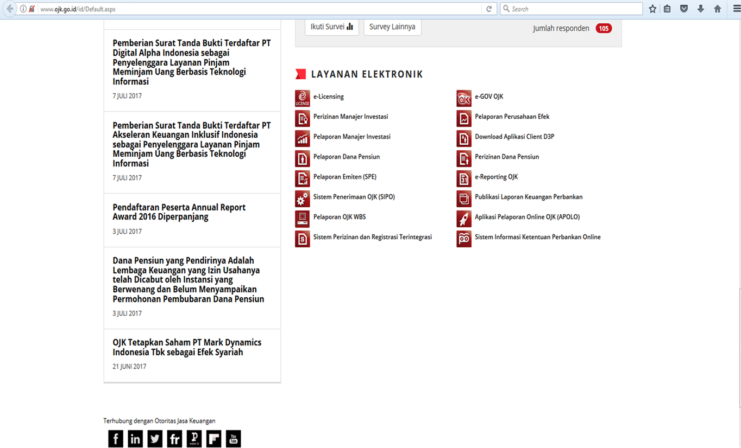

Slide 27
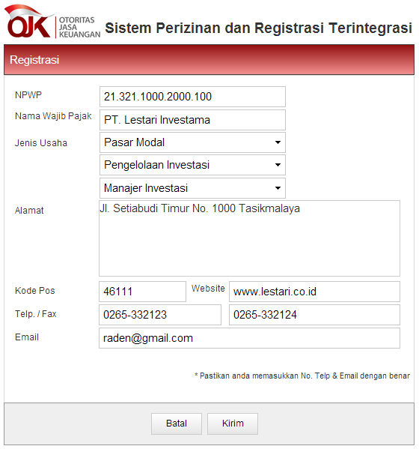
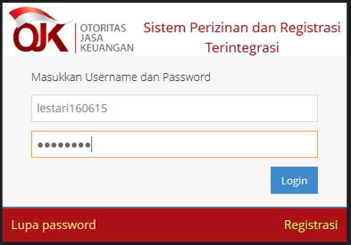
Registrasi
Login
Masukkan User ID & Password yang dikirim melalui E-Mail saat registrasi
Pemohon melakukan Registrasi dengan mengisi formulir
Setelah tombol Kirim di-klik, pemohon akan mendapatkan UserID & Password yang dikirim melalui E-Mail

Slide 28
Tampilan Awal

Slide 29
Contoh tampilan User Login dan Profil Wajib Bayar

Slide 30
Contoh tampilan Konfirmasi dan Informasi Tarif

Slide 31
Contoh tampilan selesai proses registrasi SPRINT

Slide 32
Contoh tampilan setelah dilakukan pembayaran

Slide 33
Contoh tampilan Setelah dilakukan Pembayaran

Slide 34
Contoh tampilan Penyampaian Dokumen Permohonan

Slide 35
Contoh tampilan Selesai Proses di Pemohon

Slide 36
SEOJK Nomor 45/SEOJK.04/2016 tentang Penyelenggaraan Program Pendidikan Berkelanjutan Bagi Wakil Penjamin Emisi Efek Dan Wakil Perantara Pedagang Efek

Slide 37
LATAR BELAKANG
Pasal 16 Peraturan Otoritas Jasa Keuangan Nomor 27/POJK.04/2014 tentang Perizinan Wakil Penjamin Emisi Efek dan Wakil Perantara Pedagang Efek:
Wakil Penjamin Emisi Efek dan Wakil Perantara Pedagang Efek wajib mengikuti pendidikan berkelanjutan yang diselenggarakan oleh asosiasi yang mewadahi Wakil Penjamin Emisi Efek dan/atau Wakil Perantara Pedagang Efek, atau pihak lain, yang diakui Otoritas Jasa Keuangan paling kurang 2 (dua) tahun sekali.
Kewajiban sebagaimana dimaksud pada ayat (1) dan pemenuhan persyaratan melampirkan dokumen telah mengikuti pendidikan berkelanjutan dalam rangka permohonan perpanjangan izin berlaku jika telah terdapat:
asosiasi yang mewadahi Wakil Penjamin Emisi Efek dan/atau Wakil Perantara Pedagang Efek; atau
pihak lain, yang telah mendapatkan pengakuan dari Otoritas Jasa Keuangan untuk menyelenggarakan pendidikan khusus di bidang Pasar Modal.

Slide 38
Pihak Penyelenggara PPL
Pengakuan berdasarkan SEOJK Nomor 17 /SEOJK.04/2016
tentang Pengakuan terhadap asosiasi Wakil Penjamin Emisi Efek dan Wakil Perantara Pedagang Efek
Pengakuan berdasarkan SEOJK
Nomor 45/SEOJK.04/2016 tentang Penyelenggaraan Program Pendidikan Berkelanjutan Bagi Wakil Penjamin Emisi Efek dan Wakil Perantara Pedagang Efek
LPKPM
PEE / PPE
Asosiasi
Pihak Lain
Perguruan Tinggi

Slide 39
Bentuk PPL
Tatap Muka
pelatihan;
lokakarya;
diskusi panel;
seminar;
konferensi; atau
simposium
Non Tatap Muka
penulisan artikel, makalah, atau buku yang dipublikasikan;
riset profesional atau studi;
Pelatihan dan pengujian melalui media elektronik (online); atau
menjadi pengajar
*Tata cara pelaksanaan PPL secara tatap muka dan selain tatap muka diatur oleh Penyelenggara PPL.

Slide 40
Pemenuhan Kewajiban PPL bagi Pemegang izin
Pemegang Izin Wakil Penjamin Emisi Efek dan/atau Wakil Perantara Pedagang Efek dianggap telah memenuhi kewajiban PPL apabila:
setiap 1 (satu) periode perpanjangan izin Wakil Penjamin Emisi Efek dan/atau Wakil Perantara Pedagang Efek.
telah mengikuti 1 PPL dalam bentuk tatap muka dengan total durasi paling sedikit 360 menit efektif; atau
telah mengikuti PPL dalam bentuk selain tatap muka yang setara dengan pelaksanaan PPL dalam bentuk tatap muka dengan total durasi paling sedikit 360 menit efektif dan telah mendapatkan penilaian atas pemenuhan kewajiban PPL dalam bentuk selain tatap muka dari penyelenggara PPL,

Slide 41
Persyaratan Sebagai Penyelenggara PPL
Memiliki prosedur operasi standar pelaksanaan PPL;
Memiliki rencana PPL;
Tidak pernah dicabut hak penyelenggaraan PPL dan/atau penyelenggaraan pendidikan/pelatihan lainnya khusus bidang Pasar Modal dalam 6 (enam) bulan terakhir; dan
*KHUSUS PERGURUAN TINGGI
Memiliki peringkat akreditasi Institusi Perguruan Tinggi atau Program Studi yang masih berlaku dan diterbitkan oleh Badan Akreditasi Nasional Perguruan Tinggi paling rendah B (Bagi penyelenggara PPL Perguruan Tinggi atau Program Studi).
1
2
3
4

Slide 42
Kewajiban Penyelenggara dan Peserta PPL:
Bagi Penyelenggara
Penyelenggara PPL wajib membuat rencana PPL setiap tahunnya yang disampaikan kepada Otoritas Jasa Keuangan paling lambat pada setiap tanggal 12 Januari.
Penyelenggara PPL wajib membuat laporan penyelenggaraan PPL secara periodik yang disampaikan kepada Otoritas Jasa Keuangan paling lambat pada setiap tanggal 12 Januari dan 12 Juli.
Bagi Peserta
Peserta wajib menyampaikan laporan kepada Otoritas Jasa Keuangan paling lambat 14 (empat belas) hari terhitung sejak yang bersangkutan selesai mengikuti PPL

Slide 43
Pencabutan Pengakuan Pihak Lain
Otomatis tidak berlaku apabila Pihak Lain sebagai penyelenggara PPL :
Bubar; dan/atau
status badan hukum dicabut oleh instansi yang berwenang;
Dapat dicabut apabila Pihak Lain sebagai penyelenggara PPL:
mengembalikan surat pengakuan;
kantor Asosiasi tidak ditemukan;
membatalkan atau menunda jadwal penyelenggaraan PPL yang mengakibatkan pemegang izin Wakil Penjamin Emisi Efek dan/atau Wakil Perantara Pedagang Efek tidak dapat menyampaikan dokumen pendidikan berkelanjutan dalam pengajuan permohonan perpanjangan izin; dan/atau
menerima 3 (tiga) kali surat peringatan namun dalam waktu 1 (satu) bulan sejak diterbitkannya surat peringatan ketiga tidak memenuhi ketentuan sebagaimana tercantum dalam isi surat peringatan tersebut.
*Dalam hal pihak lain sebagai penyelenggara PPL adalah Program Studi dari suatu Perguruan Tinggi, surat pengakuan pihak lain sebagai penyelenggara PPL menjadi tidak berlaku apabila Program Studi dimaksud dibubarkan atau Perguruan Tinggi yang membawahi Program Studi dimaksud bubar.

Slide 44
Ketentuan Lain
Asosiasi atau pihak lain yang diakui OJK sebagai penyelenggara PPL wajib:
Mencatat Pemegang Izin yang mendaftar untuk mengikuti PPL
Memberikan bukti pendaftaran kepada Pemegang izin yang mendaftar untuk mengikuti PPL
*untuk PPL dalam bentuk tatap muka dan non tatap muka berupa webinar

